Slide 1
Патриотическое воспитание дошкольников посредством физической культуры в контексте реализации ФГОС
Доклад подготовлен по материалам пособия: Мещерякова С. В., Логвинова О. Ю., Сорока А. Г., Потапова Г. Я. Патриотизм в физическом воспитании дошкольников // Молодой ученый. — 2016. — № 3»

Slide 2
«Патриотизм, как мы с вами знаем, это
ни что другое, как любовь к Родине.
Без этого ни одна страна существовать
не может, она просто растворится, как
кусочек сахара в чае».
В.Путин

Slide 3
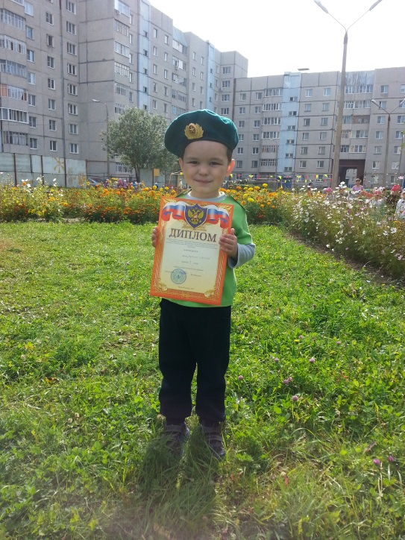
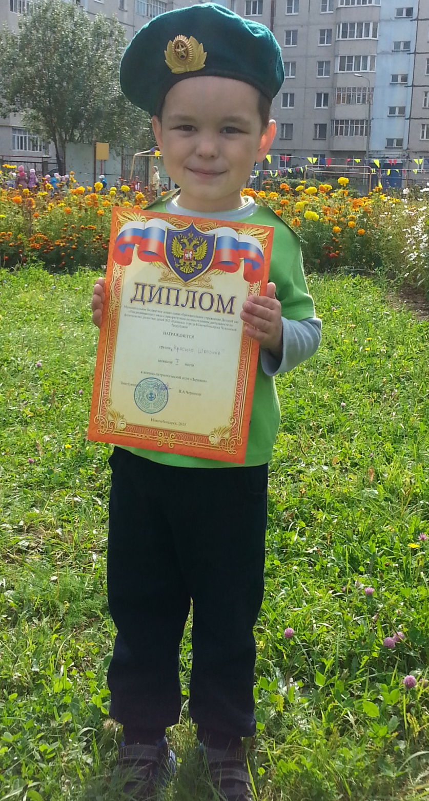
Патриотическое воспитание дошкольников по ФГОС подразумевает воспитание физически здоровой личности. В решении этой задачи немаловажную роль играет «физическая культура»

Slide 4
Для достижения положительных результатов в формировании патриотической личности посредством двигательной сферы, необходимо:
Обеспечить всестороннюю физическую подготовленность каждого ребенка;
Помочь приобрести запас прочных умений и двигательных навыков, необходимых человеку на протяжении всей его жизни;
Создать условия для проявления положительных эмоций и интереса к физкультуре

Slide 5

Спортивно – патриотическое воспитание направлено на развитие морально-волевых качеств, воспитание силы, ловкости, выносливости, стойкости, мужества и дисциплинированности в процессе занятий физической культурой и спортом, формирование опыта служения отечеству и готовности к защите Родины

Slide 6
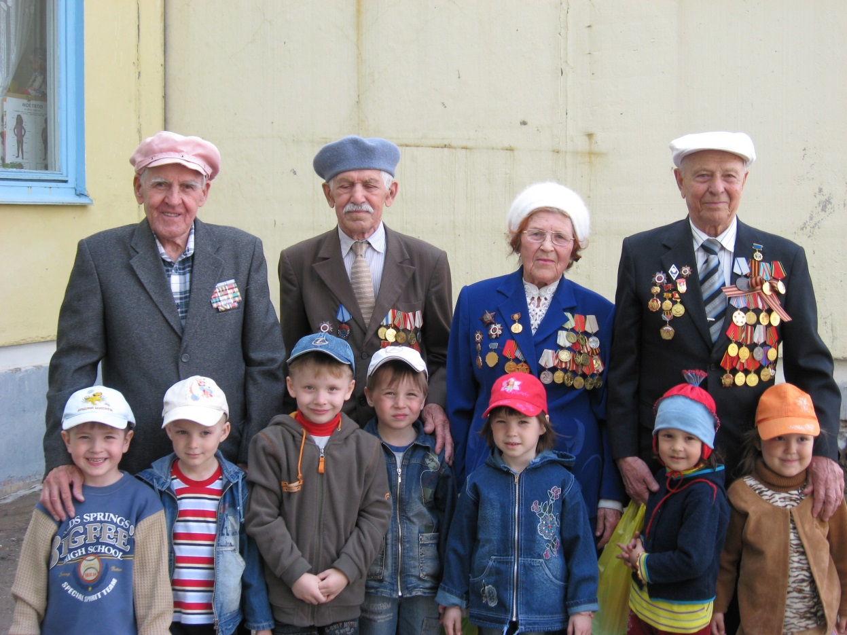
Формирование патриотических чувств детей дошкольного возраста осуществляется в процессе использования различных форм и методов работы с ними: на занятиях по физической культуре, в бассейне, в процессе проведения подвижных игр, эстафет, спортивных праздников и досугов

Slide 7
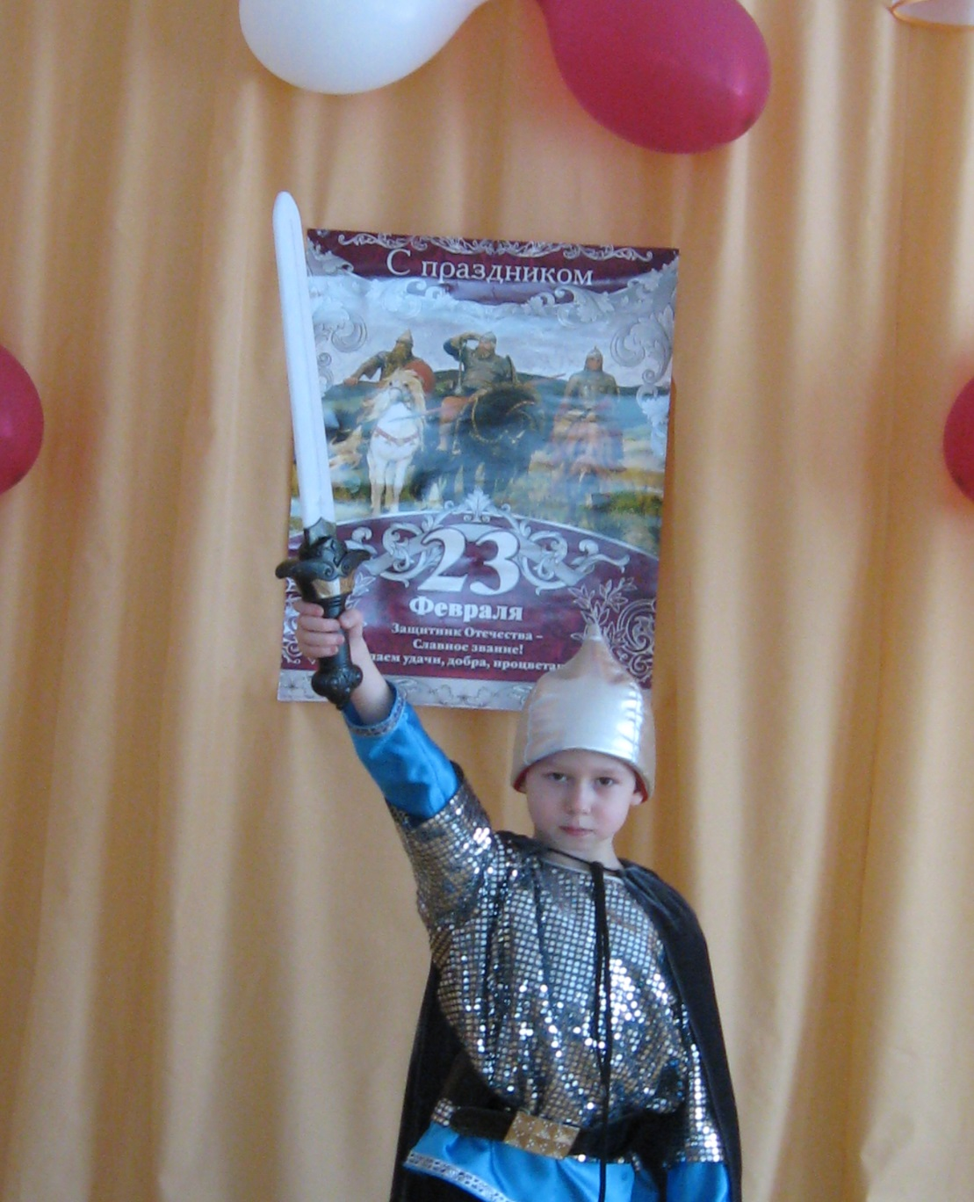
Наибольший воспитательный эффект оказывают спортивные праздники и развлечения. Данная форма работы позволяет закрепить и обобщить знания и умения детей в рамках определённой темы.

Slide 8
Формирование у детей чувства патриотизма, возможно и через организацию специально разработанных физкультурных сюжетных занятий и подвижных игр, можно использовать игры в «военных», сюжетные занятия из серии «Разведчики». Подобные игры углубляют симпатию к солдатам и вызывают желание подражать им, быть твердыми духом, выносливыми, смелыми, упорными, готовыми всегда прийти на помощь товарищу, т. е. формируют те качества, которые необходимы будущим защитникам Родины.

Slide 9
От внешних моментов (красочность военной формы, динамика военных ритуалов) дети постепенно приходят к пониманию патриотизма воинов - их готовность защищать Родину. Для обеспечения системы работы по данному направлению необходимо использовать следующие элементы развивающей среды: диафильмы, короткометражные фильмы; подбор специальных пособий, книг с произведениями на военную тематику; репродукций, картин, альбомов по развитию истории Родины; встречи с ветеранами ВОВ, участие с родителями в составе «Бессмертного полка»

Slide 10
Неотъемлемой частью нравственно-патриотического воспитания дошкольников являются народные игры. Народные игры, считалки формируют у дошкольников первые чувства патриотизма: гордости за свою Родину, любовь к родному краю, уважение традиций. Народные игры укрепляют связь между поколениями, воспитывают любовь к родному краю, формируют интерес к изучению игр других национальностей

Slide 11
Целенаправленная работа по патриотическому воспитанию средствами физической культуры и спорта, обеспечит формирование патриотических чувств у воспитанников. Важнейшим условием эффективности работы по воспитанию патриотизма у дошкольников является понимание родителей необходимости патриотического воспитания, их помощь педагогам в этой работе. Несомненно, что базой патриотического воспитания является нравственное, эстетическое, трудовое, умственное воспитание маленького человека. В процессе такого разностороннего воспитания зарождается тот фундамент, на котором будет вырастать более сложное образование — чувство любви к своему Отечеству.

Slide 12
Спасибо за внимание!

